Slide 1


分析网络上的新冠疫情发帖及评论
赵一诺
2019202239

Slide 2
-目 录-
一、研究安排
二、研究内容
三、成果总结

Slide 3
一、 研究内容
大众对新冠肺炎疫情的发帖及相应评论
公众在社交媒体如何谈论COVID-19？
公众谈论疫情具体有什么话题？
公众对新冠疫情的态度如何？
Notes:
站在公共卫生事件应对/舆情管控的角度，为了防止疫情后的恐慌情绪在网络中蔓延引发非理性行为，理解大家的心理反应十分有必要。

Slide 4
二、 进度安排
十月：
确定选题
利用服务器爬取相关数据
对爬取的数据进行清洗
学习LDA与LIWC等模型，为后续做准备
十一月：
十二月：
利用学习的模型进行主题分析、情感分析等
Notes:
研究主体：社交媒体上针对新冠的讨论以及讨论关系
研究方法：3+1

Slide 5
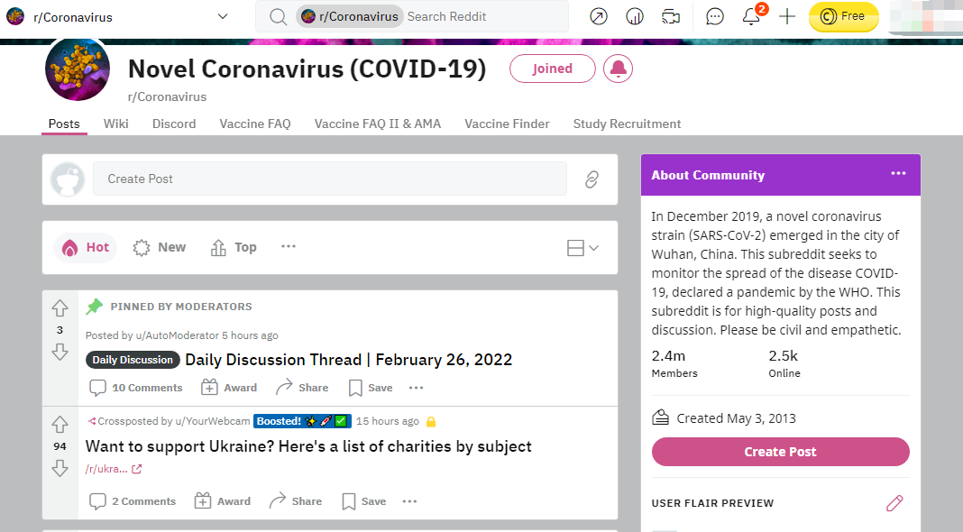
三、 数据爬取
Source:
1.https://www.reddit.com/r/Coronavirus

Slide 6
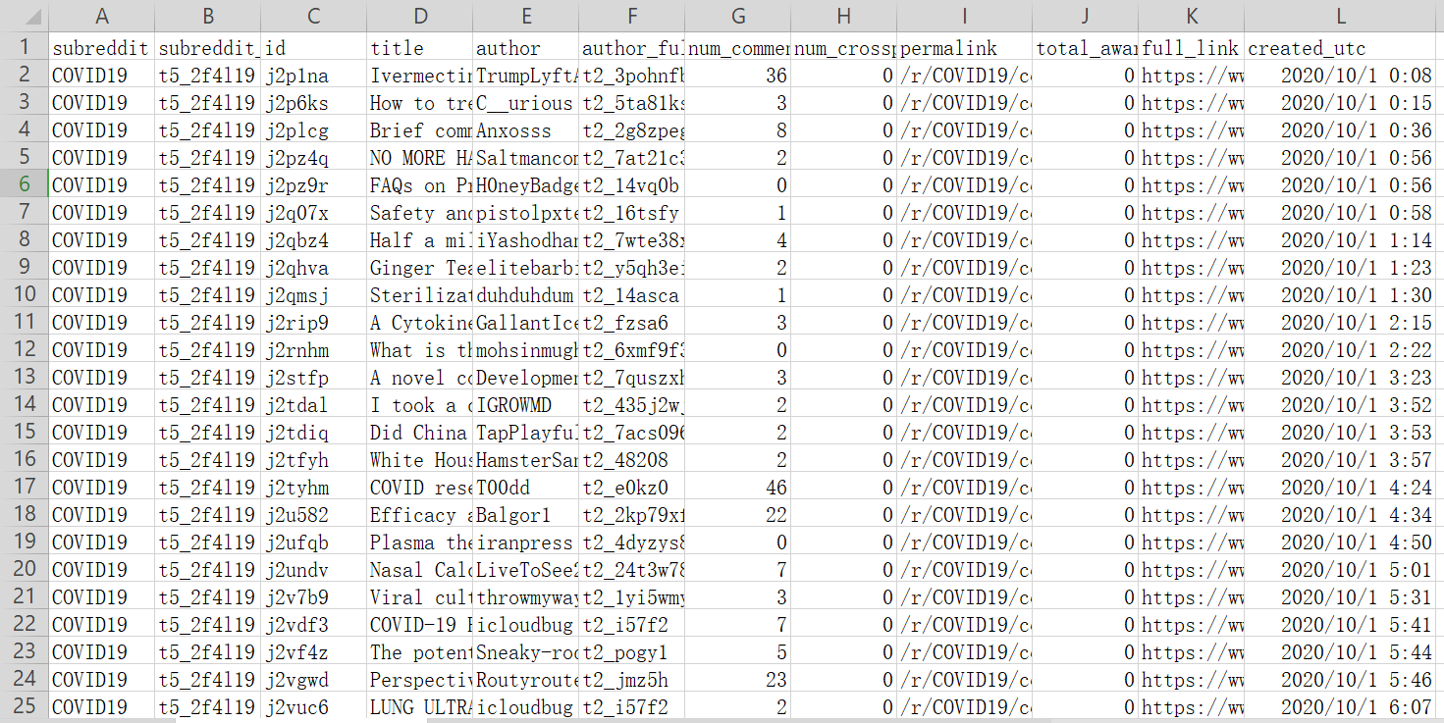
三、 数据爬取

Slide 7
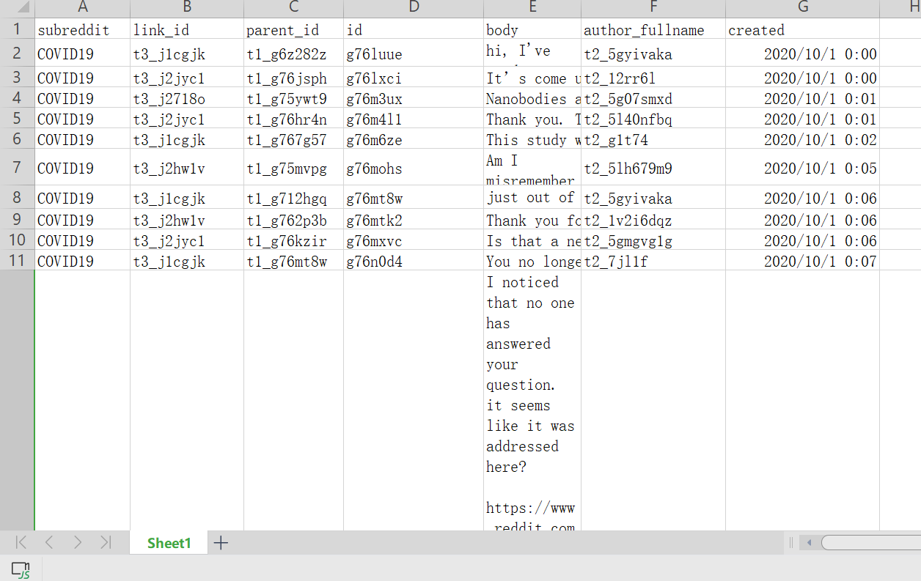
三、 数据爬取

Slide 8
四、数据清洗
1：读取爬取的数据
 | submission | comment
1 | 2113 | 23359
2 | 2372 | 25041
3 | 1878 | 17771
4 | 1712 | 13778
5 | 783 | 6223
合计 | 8858 | 86172
2：数据处理：Html标记、网址邮件等等去掉；剩下 Df_S：8858 ，Df_C：80751
3：将S、C的doc按顺序，放入LIWC中。得到：df_LIWC_s(8858)，df_LIWC_c(80751)
4：去掉LIWC【Dic < 40】的内容（通过这个去掉了很多没意义的发言
剩下：df_LIWC_s_processing：(6149) ，df_LIWC_c_processing：(79441)

Slide 9
五、心理情感分析
心理过程计算：利用LIWC（Linguistic Inquiry and Word Count）工具，将数据清洗后的文本集合输入LIWC中。针对“心理过程”大类，本研究选择了认知、情感、感知、社会四大类别；针对“个人关注”本文选择了工作、休闲、家庭、金钱、宗教、死亡六类内容。

Slide 10
一级类别 | 二级 | 三级 | 中文 | 例子
Affective processes | - | - | 情绪 | happy, cried
Affective processes | Positive emotion | - | 积极情绪 | love, nice, sweet
Affective processes | Negative emotion | - | 消极情绪 | hurt, ugly, nasty
Affective processes | Negative emotion | Anxiety | 焦虑 | worried, fearful
Affective processes | Negative emotion | Anger | 愤怒 | hate, kill, annoyed
Affective processes | Negative emotion | Sadness | 伤心 | crying, grief, sad
Social processes | - | - | 社交 | mate, talk, they
Social processes | Family | - | 家庭 | daughter, dad
Social processes | Friends | - | 朋友 | buddy, neighbor
Social processes | Female references | - | 女性词 | girl, her, mom
Social processes | Male references | - | 男性词 | boy, his, dad
Cognitive process | - | - | 认知 | cause, know, ought
Cognitive process | Insight | - | 洞察 | think, know
Cognitive process | Causation | - | 原因 | because, effect
Cognitive process | Discrepancy | - | 差异 | should, would
Cognitive process | Tentative | - | 倾向 | maybe, perhaps
Cognitive process | Certainty | - | 确定 | always, never
Cognitive process | Differ | - | 不同 | Not, change
Perceptual processes | - | - | 感知 | look, heard, feeling
Perceptual processes | See | - | 看 | view, saw, seen
Perceptual processes | Hear | - | 听 | listen, hearing
Perceptual processes | Feel | - | 感 | feels, touch
Personal concerns | Work | - | 工作 | job, majors, xerox
Personal concerns | Leisure | - | 休闲 | cook, char, movie
Personal concerns | Home | - | 家 | kitchen, landlord
Personal concerns | Money | - | 钱 | audit, cash, owe
Personal concerns | Religion | - | 宗教 | altat, church
Personal concerns | Death | - | 死亡 | bury, coffin, kill

Slide 11
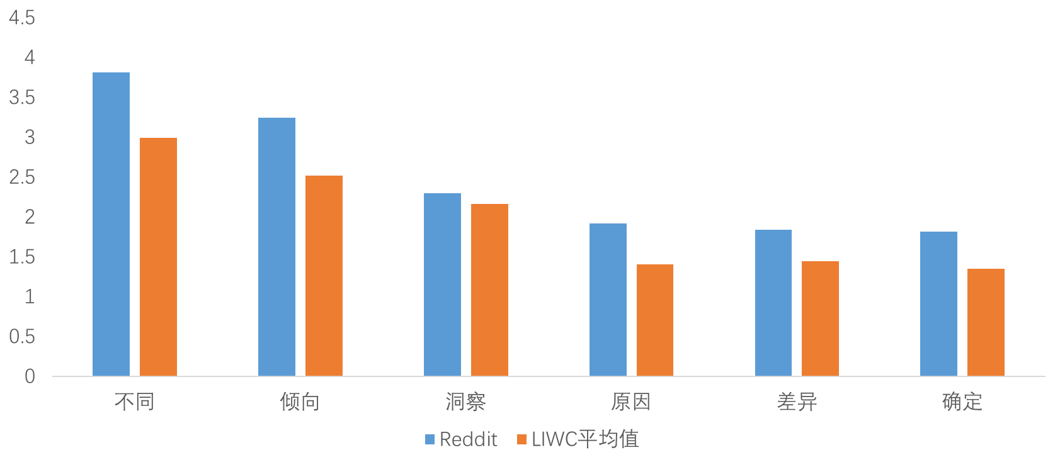
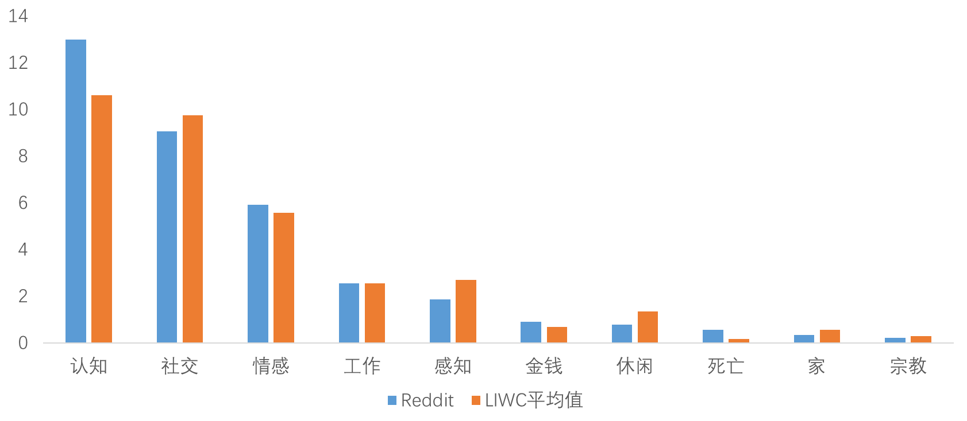
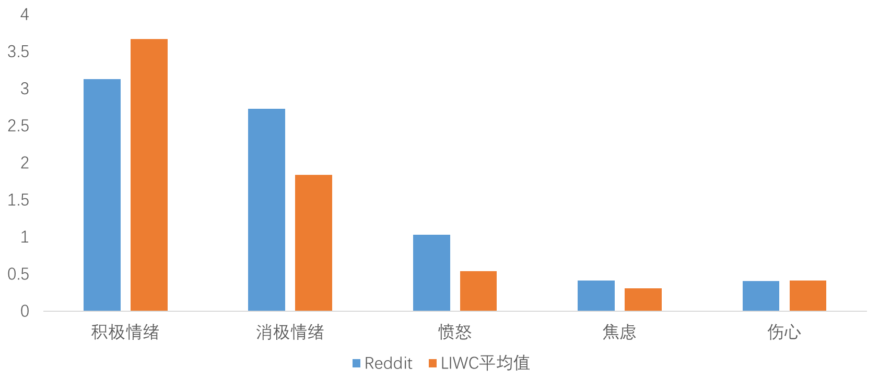
心理过程特征分析
认知二级子类
心理水平（一级）与LIWC输出平均值的对比
COVID-19的相关讨论引发了互联网上的大量负面情绪
情绪二级子类

Slide 12
六、主题分析
主题提取：利用LDA算法对文本进行主题提取
 | Reddit 信息 | 心理过程信息 | 主题信息 | 总计
帖子 | id， title， author_fullname， num_comments， created_utc | 包含Affective process等27项维度 | 20个主题 | 6149*52维矩阵
评论 | id， body， link_id， parent_id， author_fullname， created_utc |  |  | 79441*53维矩阵

Slide 13
六、主题分析
社交媒体平台成了疫情后高风险道德对话场。
编号 | 主题概述 | 主题词（取前六个）
1 | 信息获取 | read, article, news, source, information, share
2 | 病毒传播方式 | human, problem, change, find, animal, lab
3 | 疫情知识 | virus, spread, infect, flu, symptom, infection
4 | 时间线 | time, year, end, plan, learn, cancel
5 | 经济 | money, job, work, pay, company , business
6 | 应对措施 | mask, hospital, wear, medical, healthcare, patient
7 | 周期 | week, day, month, start, today, period
8 | 科研 | point, datum, base, study, expert, evidence
9 | 政府 | government, state, Chinese, public, rule, policy
10 | 错误消息 | lie, political, wrong, point, agree, reason
11 | 情绪感知 | make, good, bad, thing, hope, sense
12 | 社交 | people, lot , social, thing, understand, distancing
13 | 疫苗 | vaccine, COVID, immune, treatment, effect, antibody
14 | 死亡 | people, die, life, young, risk, kill
15 | 封锁 | place, close, open, state, travel, area
16 | 疫情“宅”生活 | work, home, stay, school, child, family
17 | 物资 | food, buy, store, wash, pick, essential
18 | 大流行 | country, pandemic, world, economy, population, lockdown
19 | 病例 | death, case, test, number, positive, increase
20 | 政治 | fuck, trump, shit, stupid, guy, racist

Slide 14
七、 研究总结
结论
社交媒体(Reddit)
心理状况分析显示了人们对于新冠的确存在负面焦虑的情绪，且在互联网产生了大量讨论
主题建模揭示了人们针对新冠的讨论不仅限于疾病本身，还进行着经济、政治这样的敏感话题讨论，证实社交媒体为讨论提供着高风险对话的平台；
未来展望
在社交网络方面的情绪蔓延问题，不同用户之间情绪心理的相互影响
Notes:
缺陷
LIWC基于词语对情绪的提取能力有限
情绪蔓延现象，即便用计量模型证明了节点的情绪受其邻居节点影响，但我们无法衡量，群体讨论行为的发生是否是因为他们本来就倾向于对一件事情有相似的情绪。

Slide 15
感谢聆听！
汇报人：赵一诺
学号：2019202239
2022年12月16日

